Slide 1
«Сбережем деревце»
МДОУ «Детский сад №1 «Теремок»
Исследовательский проект
Автор: Жеглова Мария (6 лет)
Романюк Т. М. Руководитель: воспитатель Шапорева Е.В.
г. Гаврилов-Ям
2021 год

Slide 2
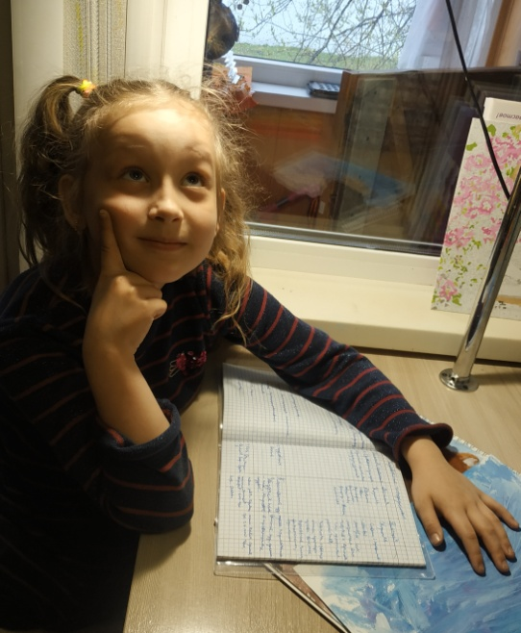
Проблемная ситуация
Моя бабушка очень любит читать газеты, после того как газета прочитана она ее выкидывает. Я люблю рисовать, а мой старший брат учится в 7 классе и у нас много исписанных тетрадей и альбомов, которые мы так же выбрасываем

Slide 3
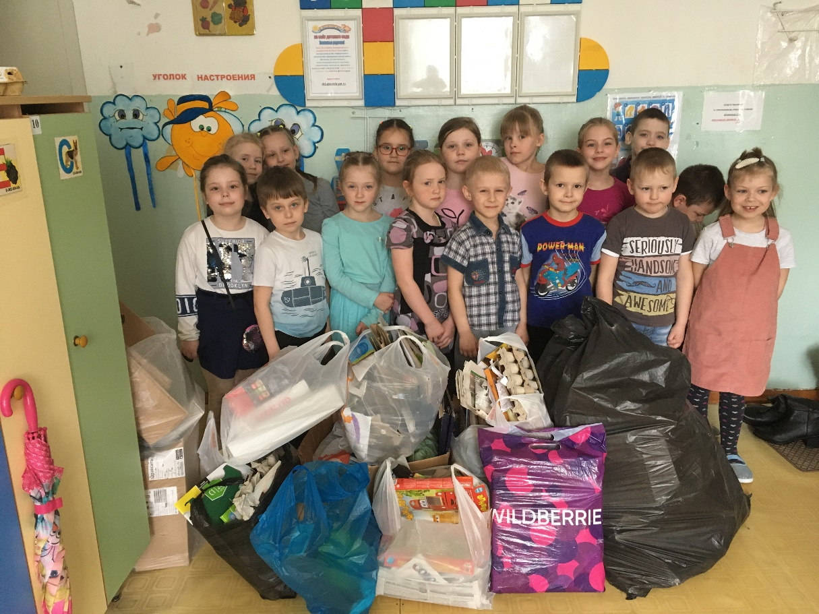
Недавно в детском саду у нас проходила акция «Сбереги деревце» и мы собирали макулатуру. В садике я узнала о том, что можно дать бумаге вторую жизнь, то есть сделать бумагу своими руками в домашних условиях. Мне захотелось попробовать это сделать. Я поделилась своими мыслями с мамой и она захотела мне помочь

Slide 4
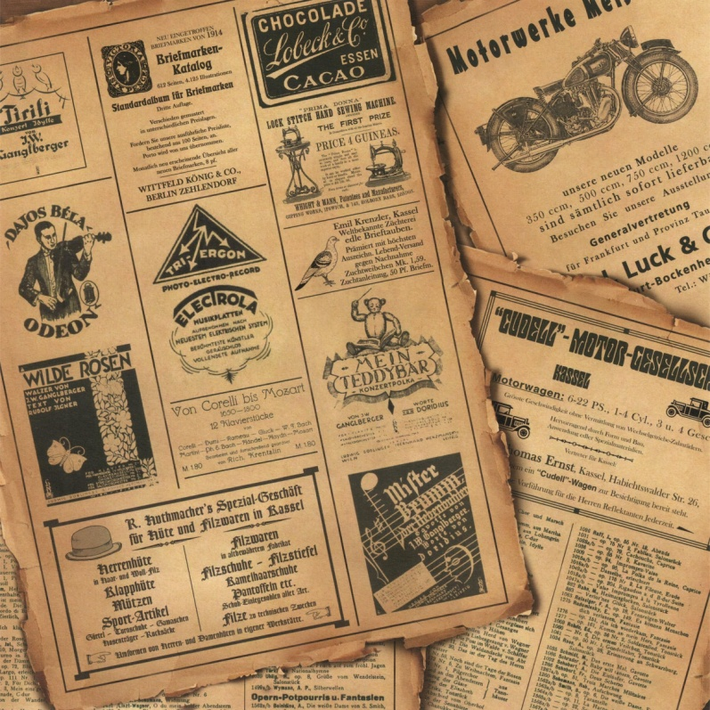
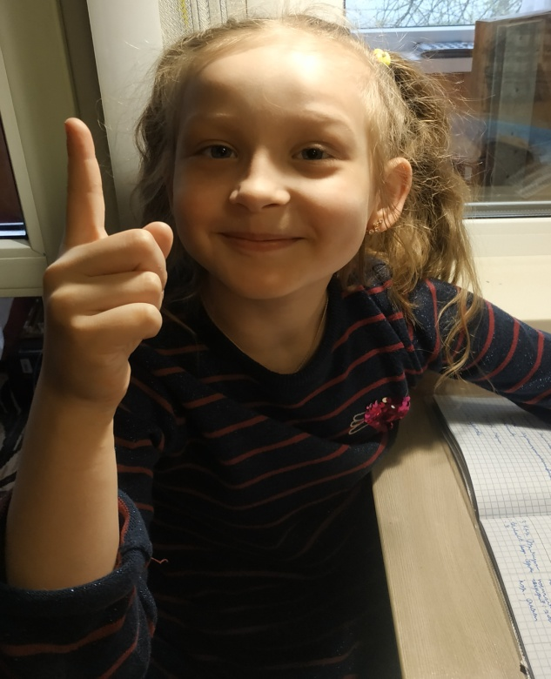
Мы решили выяснить, а как происходит процесс изготовления бумаги и можно ли дать новую жизнь старой бумаге?

Slide 5
Цель проекта:
Изготовить бумагу из использованного сырья в домашних условиях, и найти ей применений в творчестве
Гипотеза:
Можно ли дать использованной бумаге «вторую жизнь»
План работы:
для начала необходимо узнать о том, что такое бумага, когда она появилась, как и из чего делают бумагу;
необходимо познакомиться с повторной переработкой использованной бумаги;
и наконец самое интересное, изготовить бумагу самой в домашних условиях и найти ей применение в творческой деятельности
Методы исследования:
изучение литературы и ресурсов «Интернет»;
изготовление бумаги;
применение изготовленной бумаги в творчестве

Slide 6
Древние люди сначала писали на камнях, потом на сырых глиняных плитках, другие — на дощечках, залитых воском, выдавливая буквы острой палочкой. Египтяне придумали писать на папирусе - болотном тростнике и на пальмовых листьях. Потом люди приспособились писать на коже животных, очищенной от шерсти и жира, — пергаменте. На Руси писали на березовой коре — бересте.
Изобретателем бумаги считается китаец Цай Лунь. Он растолок волокна тутового дерева, древесную золу, тряпки и пеньку. Всё это он перемешал с водой и получившуюся массу выложил на форму (деревянную рамку и сито из бамбука). После сушки на солнце он эту массу разгладил с помощью камней. В результате получились прочные листы бумаги.

Slide 7
Появление первой бумаги в России
Более широкое развитие бумажное дело получило при Петре 1, были построены первые фабрики по производству бумаги
В России изготовление собственной бумаги началось только во времена Ивана Грозного

Slide 8
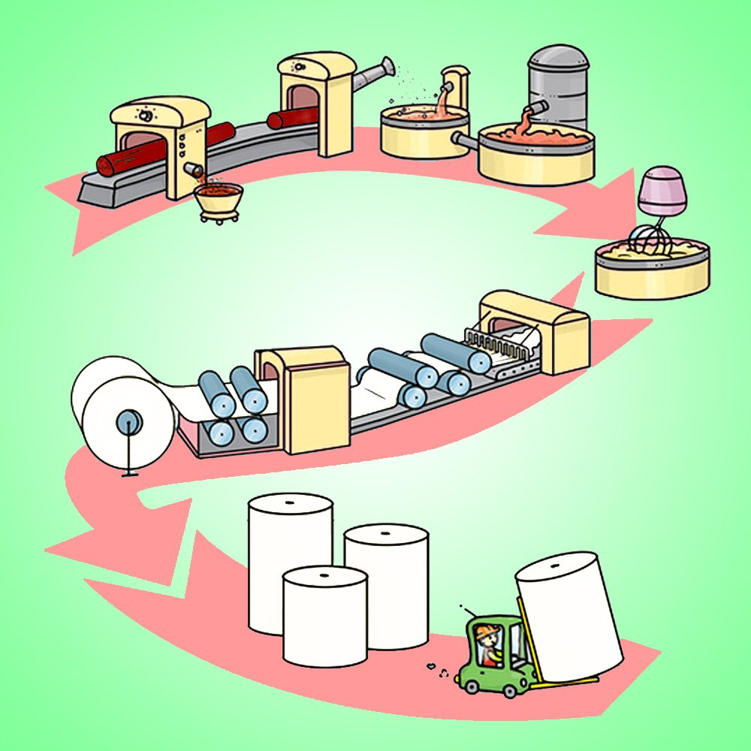
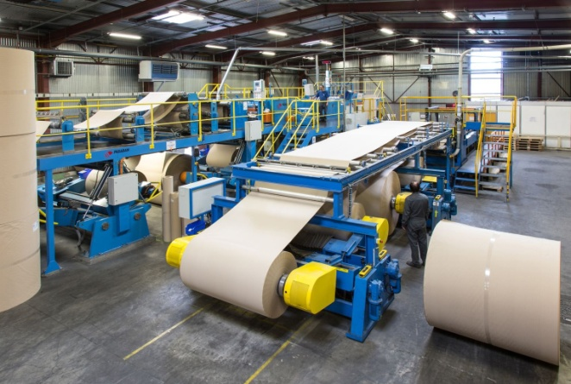
Современный бумажный комбинат представляет собой сложную систему, для которой характерно повторное использование материалов. Использование вторичного сырья позволяет снизить стоимость готовой продукции, а так же сохранить деревья на планете

Slide 9
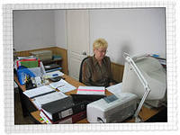
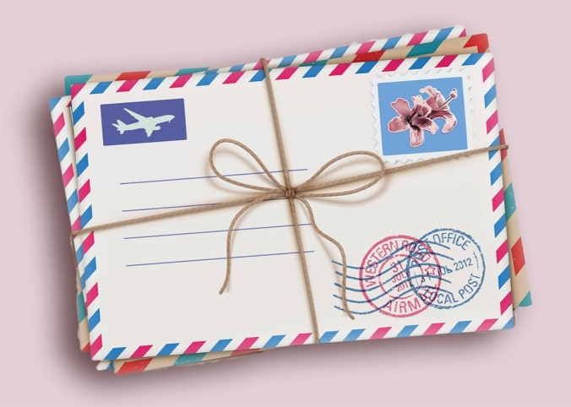
Где взрослые и дети используют бумагу
Дети используют бумагу в учёбе
Взрослые используют бумагу в своей работе
Люди узнают новости из писем и газет

Slide 10
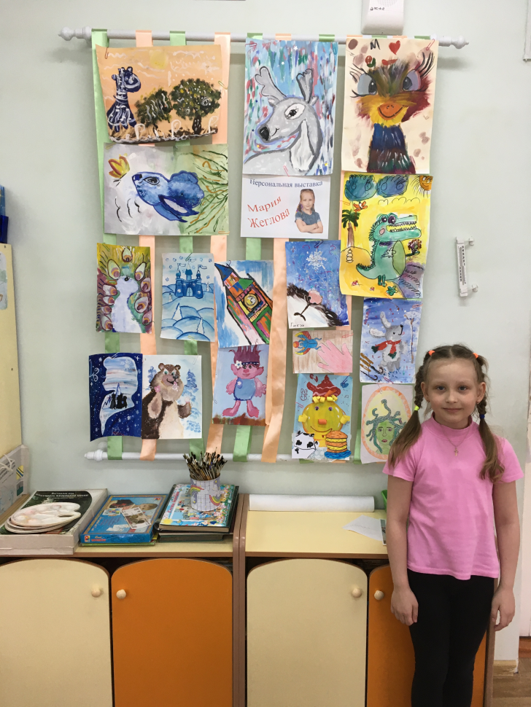
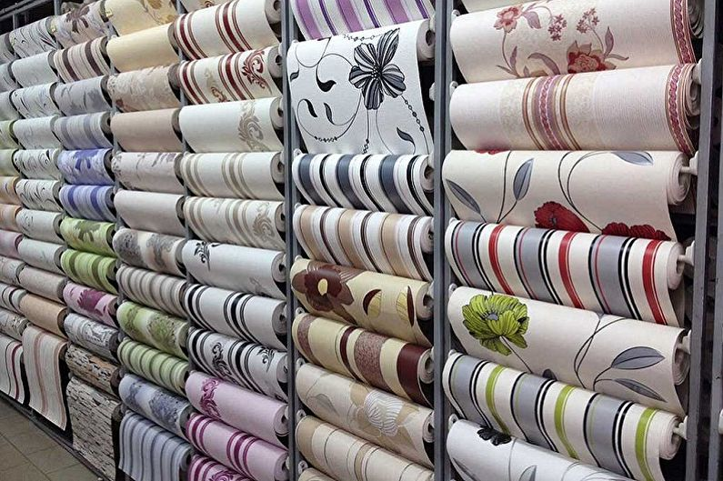
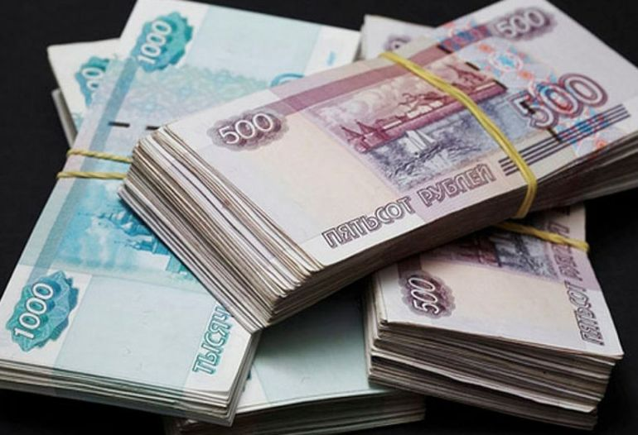
С помощью обойной бумаги мы украшаем стены в наших домах.
Художники рисуют…
А еще из бумаги делают деньги

Slide 11
Применение бумаги.
Бумагу человек в своей жизни использует широко:
Для письма и печати (книги, журналы, газеты, тетради)
Отделочный материал (обои)
Поделочный материал (оригами, аппликация, папье - маше)
Упаковочный материал (фантики, мешки, коробки)
Чистящий материал (салфетки, туалетная бумага)
Производство денег

Slide 12
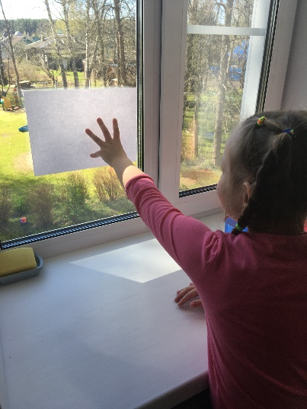
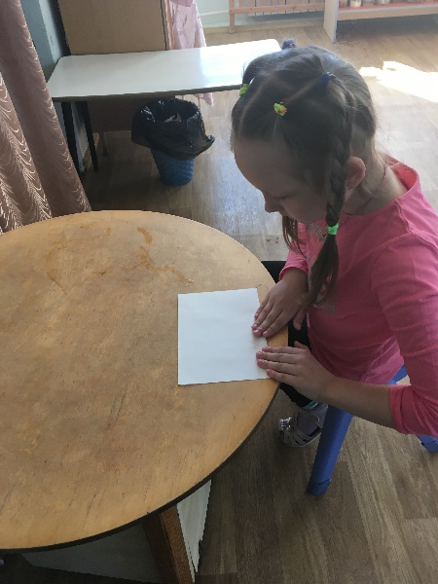
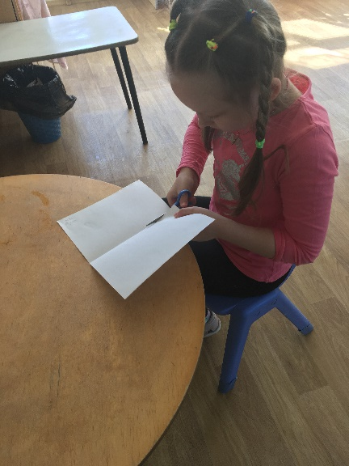
С помощью опытов я изучила свойства бумаги
бумага непрозрачна, чем толще бумага, тем меньше света она пропускает
бумагу легко складывать. Линия сгиба сохраняется
тонкая бумага легко режется ножницами, толстая труднее

Slide 13
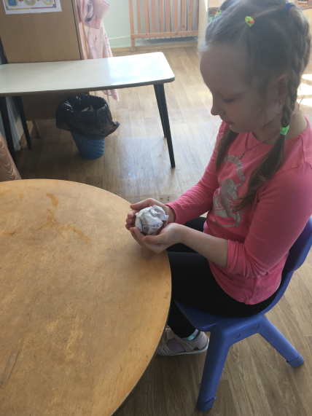
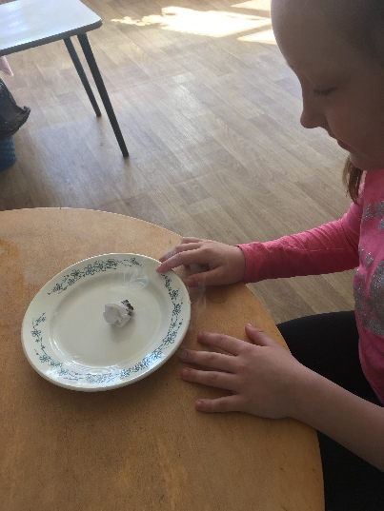
любая бумага сминается. Я сминала бумагу в шар. Чем толще бумага, тем больше получился размер бумажного шара
любая бумага промокает. После намокания она теряет форму
бумага очень быстро загорается и быстро сгорает

Slide 14
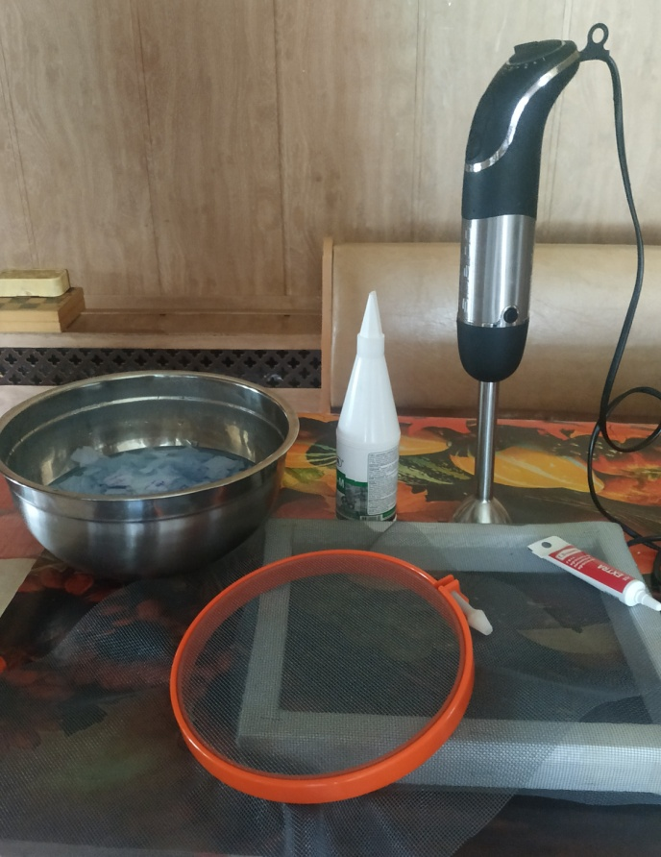
Изготовление бумаги самостоятельно
Первый этап
Для изготовления бумаги нам потребуется
Исписанная тетрадь
Миска
Клей ПВА
Блендер для измельчения бумажной массы
Пяльцы с натянутой сеткой для просушивания бумажной массы
Красители для придания нашей бумаге цвета

Slide 15
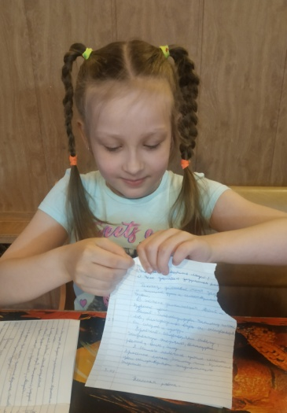
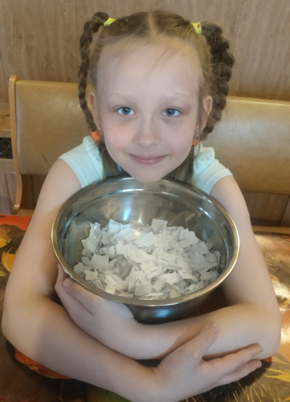
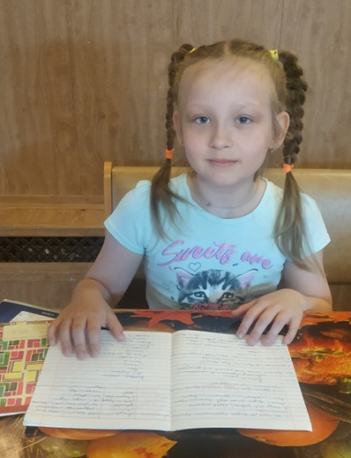
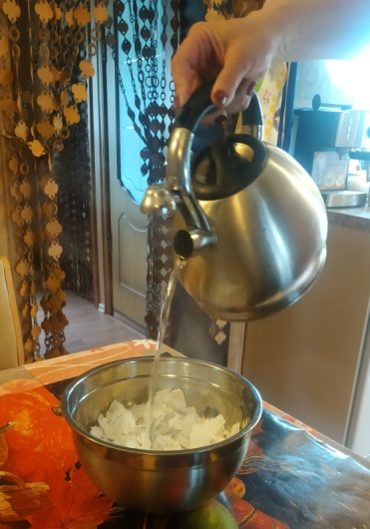
Второй этап
Мы взяли исписанную тетрадь, разорвали ее на мелкие кусочки и залили горячей водой

Slide 16
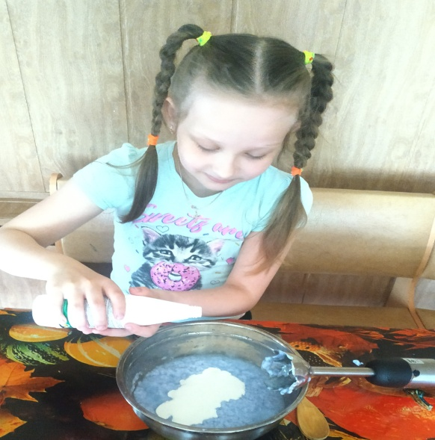
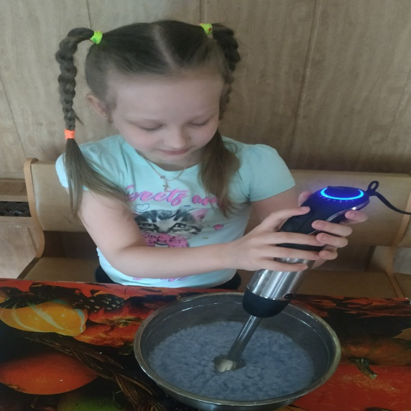
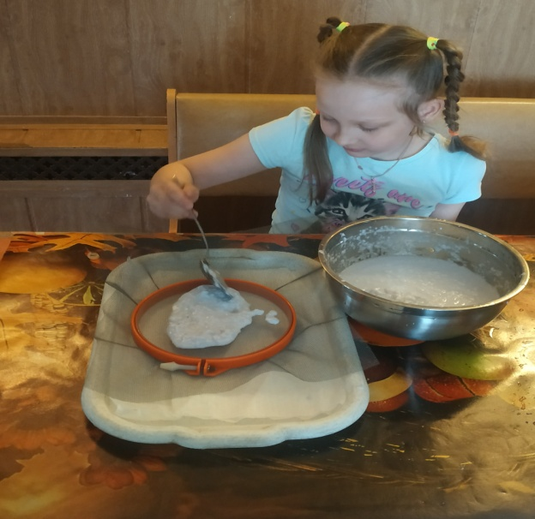
Третий этап
Дали постоять несколько часов, для того чтобы бумага хорошо намокла, блендером измельчили в однородную массу, добавили клей ПВА, перемешали и выложили

Slide 17
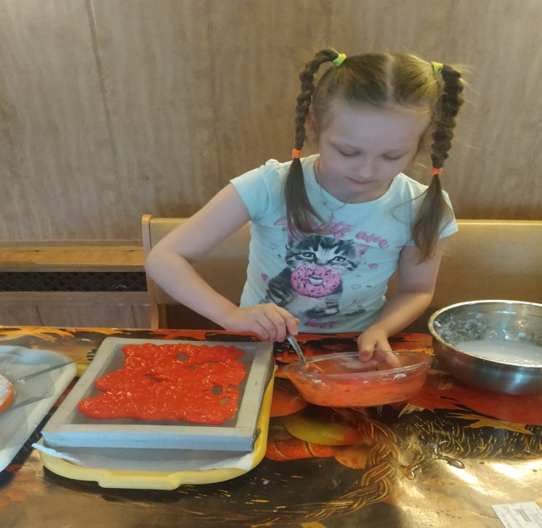
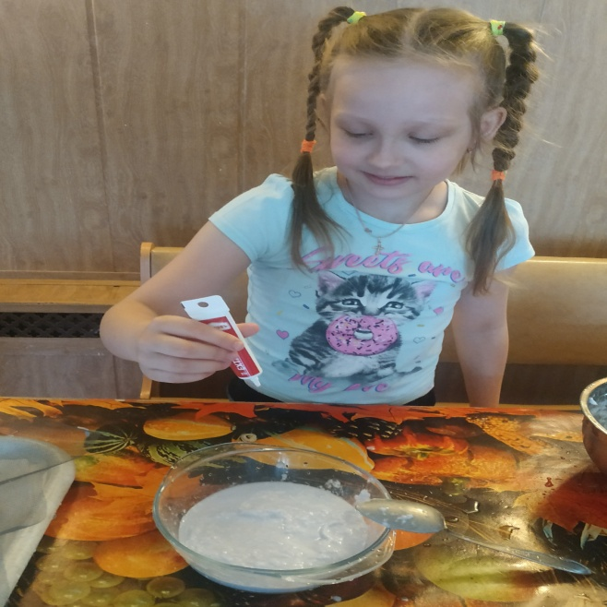
Четвертый этап этап
Добавим немного цвета….И оставим сушиться….

Slide 18
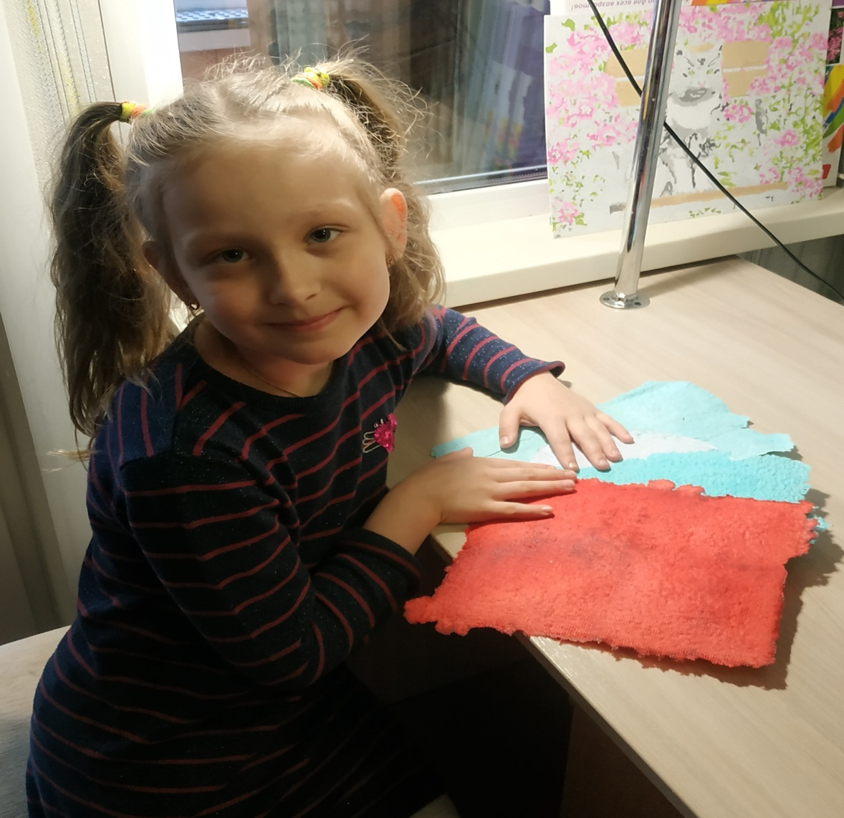
Вот такая цветная бумага у меня получилась

Slide 19
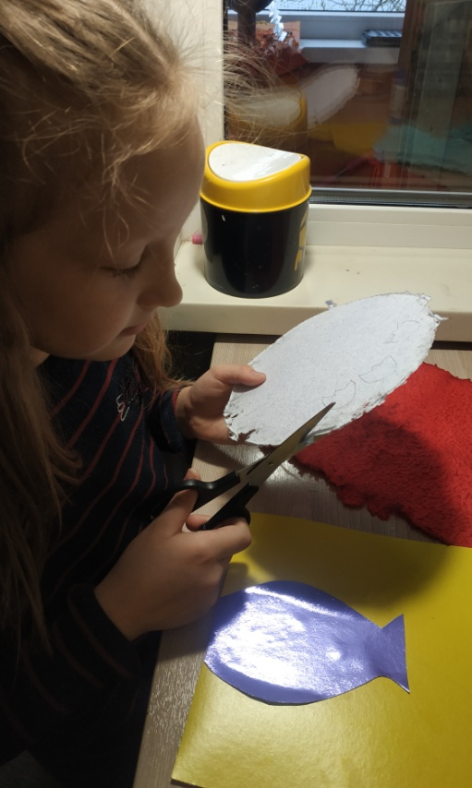
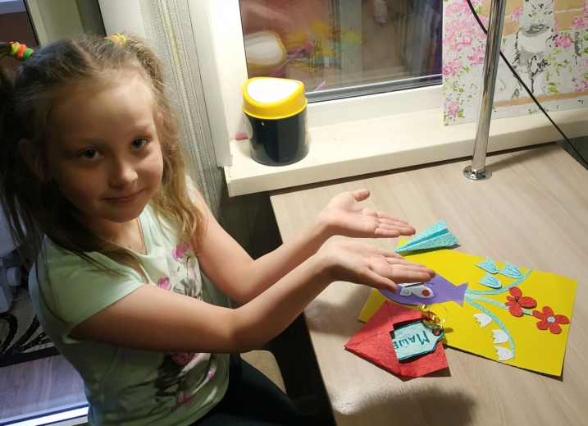
Применим ее для творчества
Из моей бумаги получилась прекрасная аппликация, конверт с открыткой, и самолет!

Slide 20
Вывод:
Моя гипотеза оказалась верна, из использованной бумаги в домашних условиях можно изготовить бумагу и применить ее для творчества
НО……МНЕ ХОТЕЛОСЬ БЫ ЕЩЕ РАЗ СКАЗАТЬ….

Slide 21
Благодаря вторичной переработке бумаги и картона, можно получать продукцию, не уступающую по качеству той, что изготавливается непосредственно из дерева.
А еще я узнала, что:
1. 60 килограмм макулатуры – это одно спасенное дерево;
2. Около четверти всего мусора на планете является бумажными отходами и бумажной продукцией.
3. Среднестатистический россиянин нуждается в 25 килограммах бумаги в год, соответственно одна семья при желании может сберечь 1 дерево в год;
4. Площадь лесных массивов на нашей планете постоянно сокращается, следовательно, дефицит деревьев станет глобальной проблемой в ближайшее время

Slide 22
Сдай макулатуру — спаси жизнь дереву!
Ты — человек! Зависит от тебя,
как будет жить, дышать твоя планета:
тебе врученные моря, поля, леса
храни как драгоценные заветы …
Ведь лучше хвойным воздухом дышать,
чем вырубать деревья для бумаги. . .
В переработку тонны мусора собрать,
чем рощи засорять, луга, овраги. . .
Очистить от бумажных гор подвал —
леса сберечь. И новых дней страницы
расскажут, как ты бережно хранишь
богатства родины, как ими ты гордишься.

Slide 23
Спасибо за внимание

